Slide 2
Python 18+

Slide 3
Создание нейронное сети
С помощью numpy, scipy, matplotlib

Slide 4

Где используются нейронные сети?
голосовые помощники

Slide 5



Системы рекомендаций в E-commerce и media

Slide 6
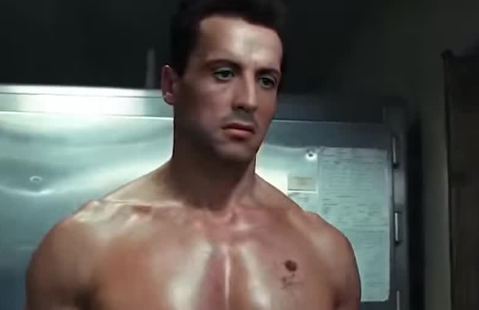
Различные варианты применения в медиа
музыка, придуманная нейросетями, различные варианты дипфейков

Slide 7
Распознавание изображений

Slide 8
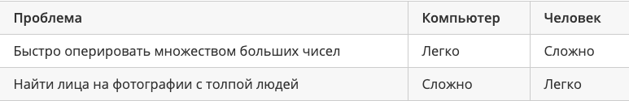
В чем отличие человека от компьютера?

Slide 9
В чем отличие человека от компьютера?
У любого компьютера вне зависимости от его сложности и быстроты нет одного важного качества — интеллекта, которым обладает каждый человек.
Но мы хотим научить компьютеры решать подобные задачи, потому что они быстрые и не устают. Искусственный интеллект как раз занимается решением подобного рода задач.
Конечно компьютеры и дальше будут состоять из микросхем. Задача искусственного интеллекта — найти новые алгоритмы работы компьютера, которые позволят решать интеллектуальные задачи. Эти алгоритмы не всегда идеальны, но они решают поставленные задачи и создают впечатление, что компьютер ведет себя как человек.

Slide 10
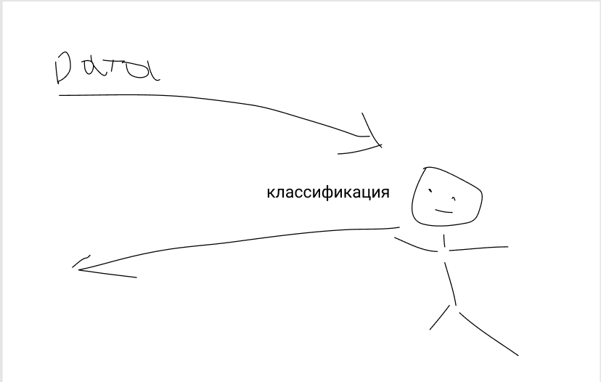
Осваиванием основные принципы нейросетей

Slide 11
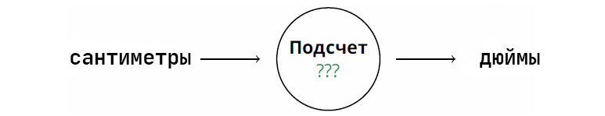
Основные понятия работы нейронных сетей
Представьте, что нам нужно вычислить соотношение между, например, сантиметрами и дюймами? Мы, конечно, можем сделать формулу перевода ,или подобрать на глазок, однако нейронные сети так не делаются. Обычно они делаются через алгоритм подбора. Разработка алгоритма подбора, или алгоритма обучения – это одно из главных занятий специалистов по разработке нейронных сетей в Data Science.

Slide 12
Основные понятия работы нейронных сетей
Как нам вычислить соотношение между сантиметрами и дюймами. Положим мы находимся в положении ребенка, который только учится ставить кубики и смотрит, как они падают. Ему необходимо с помощью ряда проб определить, как же работает гравитация в этом мире. Нейросеть, которая работает по принципу машинного обучения – действует примерно по такому принципу. Существуют нейросети, которые обучаются с помощью учителя (и у них самые простой и предсказуемый принцип работы), и без учителя, которые, ( если перед ними стоит задача классификации) пытаются выделить между группами различные качества, типа длинны, размера, и так далее. Мы будем проходить в основном вариант обучения с учителем.

Slide 13
Детская нейросеть
inches = 40 #дюйму
centimtre = 101.6 #сантиметры
def kid_neuro(epoch, lr, accur):
"""
epoch - сколько раз она попробует подобрать правильный вес
lr - learning rate -какими шагами мы попробуем двигаться?
accur - какая точность для нас является удовлетворительной?
"""
W_coef = random.uniform(1,3)
print(f"Наш первональный вес равен: {W_coef}") #чтобы понимать, что нам выкинул рандом
for i in range(epoch): # воспользуемся циклами для создания прокрутки эпох
Error = centimtre - (inches * W_coef)
#e или error - ошибка тоже важный элемент нейронной сети
print(f"Наша ошибка составляет {Error}") #будем печатать ошибки для визуализации
if abs(Error) < accur:
print(f"Наш итоговый результат {W_coef}")
#нас интересует только значение по модулю
if Error > 0:
W_coef += lr
#если ошибка у нас положительная, тогда нам нужно начать наращивать вес
elif Error < 0:
W_coef -= lr
#если ошибка у нас отрицательная, тогда нам нужно уменьшить вес

Slide 14
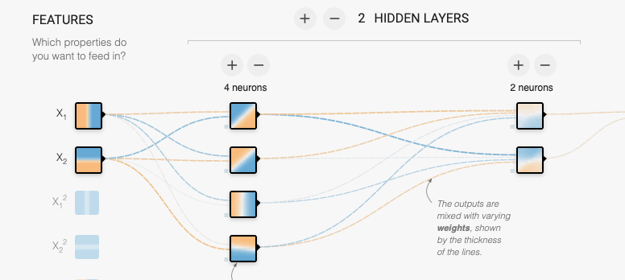
Создания свой детской нейросети.
Давайте попробуем сделать свой детскую нейросеть, основное занятие которой будет в том, чтобы показывать работу нейросети и ее основные принципы. Но если вам невтерпеж и очень хочется посмотреть на визуализированную работу реальной нейросети, вы можете сходить на данный и сервис и сделать ( сломать) свою собственную нейросеть:
https://playground.tensorflow.org/

Slide 15
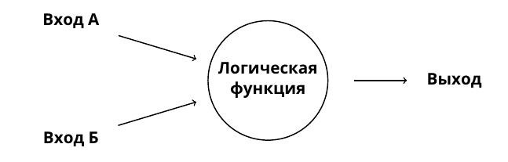
Одного классификатора мало: проблема одиночного перцептрона

Slide 16
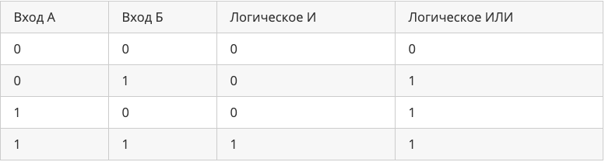
Одного классификатора мало: недостатки одиночного перцептрона
Пока для нашего обучения использовался только один перцептрон. Однако он имеет в себя ряд недостатков, которые в 60-ые сильно ударили по имиджу нейросетей и оценки их функциональных возможностей. Давайте рассмотрим недостатки этих классификаторов:

Slide 17
Работа логической функции
Xor
Or
Аnd

Slide 18
Работа логической функции
Как вы видите, у одного перцептрона есть недостаток: он не способен классифицировать события, или предметы( сейчас для простоты мы не будем приводить никаких конкретных примеров). Значит, нам потребуется более нескольких нейронов, для того, чтобы делать логические исключающие манипуляции.

Slide 19
Нейросети у живых существ
История нейросетей по сути представляет собой некий подсмотр того, как различные механизмы обучения и адаптации устроены у живых существ. Мы сегодня посмотрим на то, как устроены механизм работы нейронные сети у человека, но на самом деле они устроены так же как у любых других существ, которые обладают нейронными сетями.

Slide 20
Нейросети у живых существ

Slide 21
Нейросети у живых существ
Наблюдения показывают, что нейроны реагируют на вход не сразу. Они подавляют входные сигналы до тех пор, пока они не станут настолько большими, что спровоцируют испускание выходного сигнала. Можно представить это в виде какой-то границы, которую необходимо преодолеть для того, чтобы нейрон дал ответ. Это интуитивно понятно. Нейроны не должны реагировать на всякие шумы — только достаточно сильный сигнал вызывает реакцию.

Slide 22
Нейросети у живых существ

Slide 23
Функция активации
Функция, которая принимает входной сигнал и создает выходной, принимая во внимание некоторый порог называется функцией активации. Существует много разных функций активации. Одна из таких — функция единичного скачка:

Slide 24
Функция активации

Slide 25
Более естественная функция активации

Slide 26
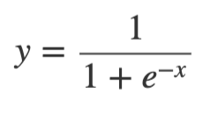
Логистическая функция активации
Вот так выглядит уравнение сигмоиды, которую также часто называют логистической функцией:
Где е это 2.71828, математическая константа

Slide 27
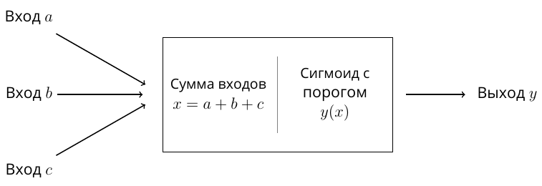
Так как работает один нейрон в сетке?
Давайте приведем схему, по которой у нас работает нейрон в сетке. Он принимает на вход сумму сигналов, складывает их, проводит через функцию активации, и передает на выход.

Slide 28
Система обучения
Давайте переложим схему наших нейронов, и попробуем обозначить, где же там находятся у нас веса.

Slide 29
Система обучения
На диаграмме выше изображено три слоя, в каждом из которых находятся по 3 искусственных нейрона. Каждый нейрон имеет связи со всеми нейронами в предыдущем и следующим слоях. Великолепно! Но что из диаграммы выше отвечает за процесс обучения? У нас ведь должны быть какие-то параметры, которые мы можем изменять для минимизации погрешности. Есть ли на этой диаграмме что-то, что можно произвольно менять?
Можно пытаться менять сумму входящих в нейрон сигналов. Можно также искать подходящий наклон сигмоиды. На практике заниматься такими расчетами очень сложно. Самый простой способ — менять силу связей между искусственными нейронами.
Сила связи выражается ее весом. Вес связи умножается на значение проходящего по связи сигнала. Маленький вес будет уменьшать проходящий по этой связи сигнал. Большой вес дополнительно усилит сигнал.

Slide 30
Схема нейросети

Slide 31
В бой вступают матрицы
Существует специальный раздел математики, который занимается изучением работы и расположения матриц. Она называется линейной алгеброй. Матрицы широко применяются для описания нейросетей, потому что без них процесс построения весов был бы довольно непростым.

Slide 32
Складывание матриц
Несмотря на то, что понять, что из себя представляют матрицы, несложно, математические операции с ними могут быть непростыми. Сложение не представляет из себя ничего особенного, если вдуматься –просто каждый элемент одной матрицы складывается с другим:

Slide 33
Умножение матриц
Умножение матриц вещь несколько более сложная для неподготовленного человека. Для того, чтобы перемножить матрицу, количество столбцов в первой из них должно совпадать с количеством строк во второй.

Slide 34
Библиотека numpy
Библиотека numpy у нас широко используется для работы с математическими выражениями
https://numpy.org/

Slide 35
Библиотека numpy
Рассмотрим базовые функции для работы c матрицами в numpy:
import numpy as np #импортируем наш numpy matrix = np.array([[1, 3, 4],[2, 4, 5]]) #создание массива matrix2 = np.array([[3, 4, 5], [4, 5, 6]]) #создание массива matrix2 = matrix2.T #транспонирование матрицы, т.е. переворачивание
print(f" количество элементов {matrix.size}") print(f" форма первой матрицы {matrix.shape}") # традиционно сначала говорится количество строк потом столбцов print(f" пространств у первой матрицы {matrix.ndim}") # традиционно сначала говорится количество строк потом столбцов # matrix3 = matrix * matrix2 #просто нескалярное перемножение print(np.dot(matrix, matrix2)) #скалярное умножение

Slide 36
Полезная литература по нейросетям

Slide 37
Спасибо за внимание!
Якупов Павел
isakura313@gmail.com

